Slide 1
База данных: «Сеть автосалонов»
Государственное бюджетное профессиональное образовательное учреждение Калужской области «Калужский техникум электронных приборов»
Выполнил:
студент группы ИСиП(п)3/2
Бачурин Евгений
Проверила:
Авдеева Е. А.
г.Калуга, 2022

Slide 2
Предметная область
Сеть официальных автосалонов BMW в городе Москва занимается продажей новых автомобилей данной марки. У каждой модели BMW существует множество поколений, которые могут отличаться типом кузова, а могут и не иметь различий (также существует рестайлинг поколения). Поколение содержит различные комплектации/модификации автомобиля. Автосалон напрямую получает у производителя определенную машину с комплектацией и ценой. Покупка авто производится по цене комплектации/модификации.
Также в данной базе данных должна храниться информация о покупателях, продавцах и автосалонах.

Slide 3
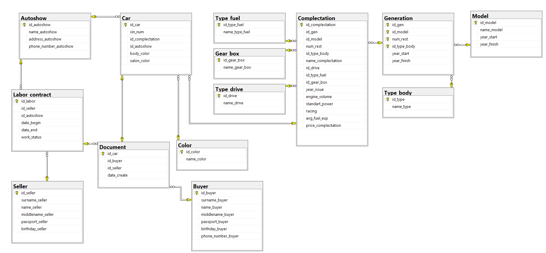
ER-модель

